Slide 1

ОПЫТ РАБОТЫ
ПЕДАГОГА – ПСИХОЛОГА ПО ПАТРИОТИЧЕСКОМУ ВОСПИТАНИЮ В ДОУ
Муниципальное бюджетное дошкольное образовательное учреждение
«Билингвальный детский сад №303» Ново-Савиновского района города Казани
Автор:
Яруллина Лилия Тагировна – педагог-психолог МБДОУ «Билингвальный детский сад №303»

Slide 2



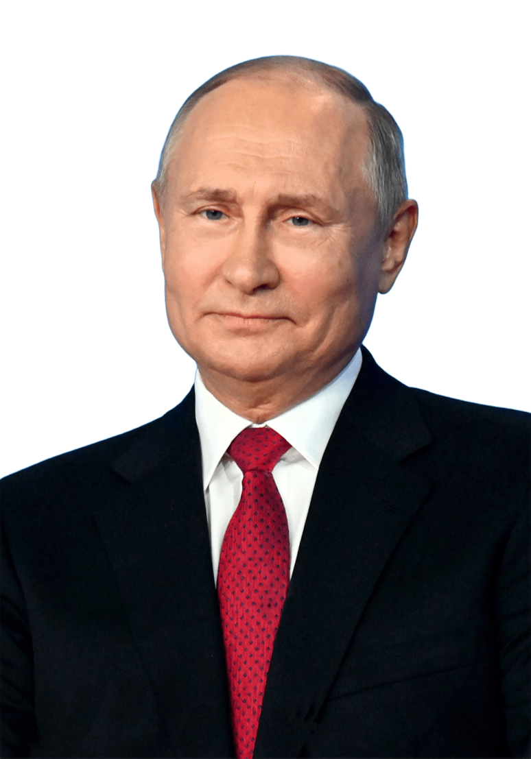
ОПЫТ РАБОТЫ ПЕДАГОГА – ПСИХОЛОГА ПО ПАТРИОТИЧЕСКОМУ ВОСПИТАНИЮ В ДОУ

Slide 3
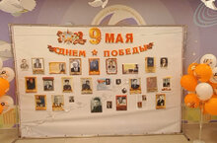
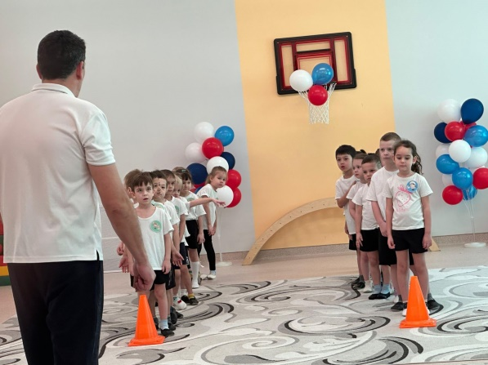
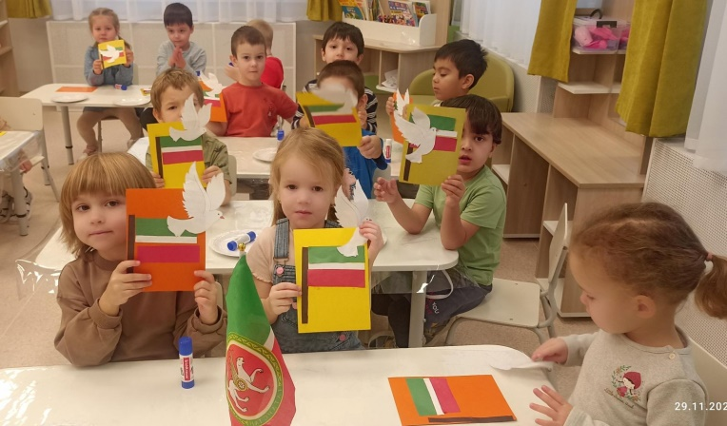
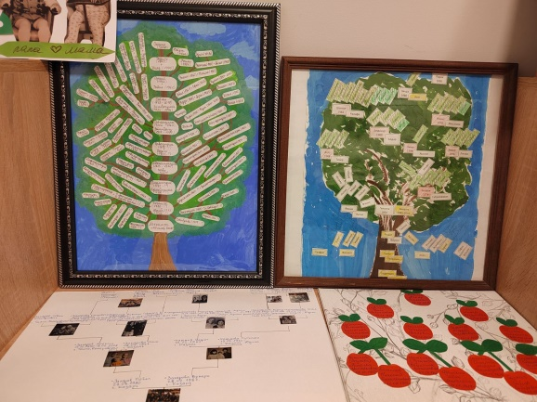
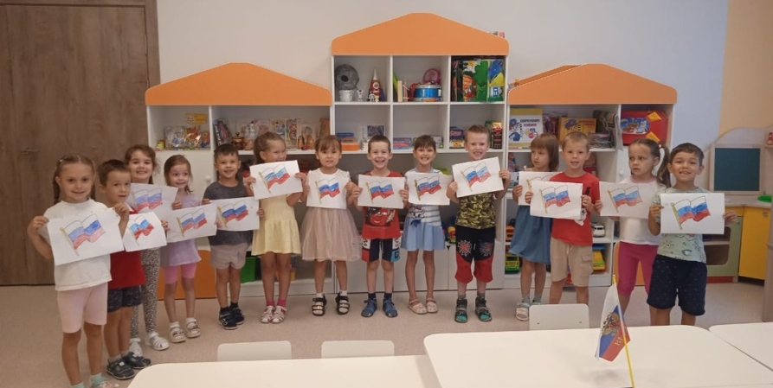
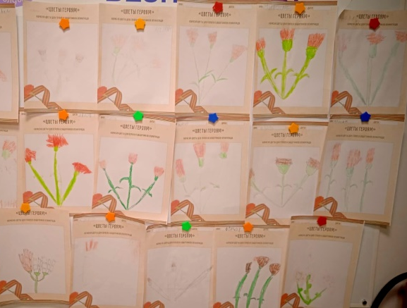
ОПЫТ РАБОТЫ ПЕДАГОГА – ПСИХОЛОГА ПО ПАТРИОТИЧЕСКОМУ ВОСПИТАНИЮ В ДОУ
Патриотическое воспитание ребенка –
это основа
формирования будущего гражданина

Slide 4
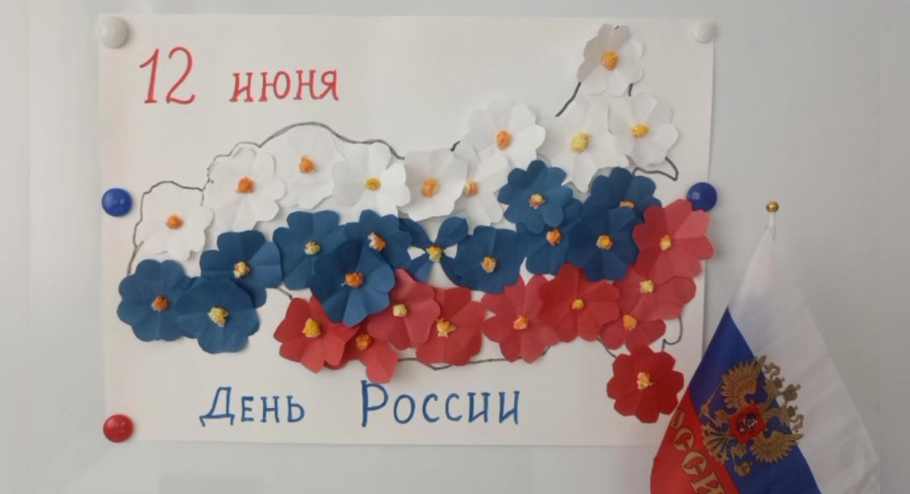
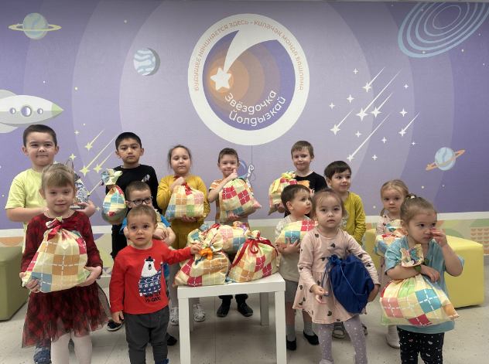

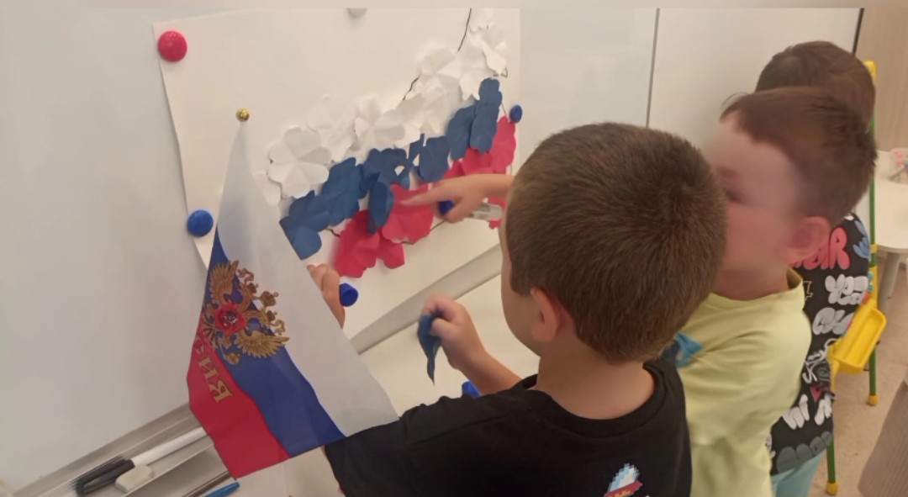
ОПЫТ РАБОТЫ ПЕДАГОГА – ПСИХОЛОГА ПО ПАТРИОТИЧЕСКОМУ ВОСПИТАНИЮ В ДОУ

Slide 5
ОПЫТ РАБОТЫ ПЕДАГОГА – ПСИХОЛОГА ПО ПАТРИОТИЧЕСКОМУ ВОСПИТАНИЮ В ДОУ
Создание условий для становления основ патриотического сознания детей, возможности позитивной социализации ребенка, его всестороннего личностного, морально – нравственного и познавательного развития , развития инициативы и творческих способностей на основе соответствующих дошкольному возрасту видов деятельности
ЦЕЛЬ

Slide 6
ОПЫТ РАБОТЫ ПЕДАГОГА – ПСИХОЛОГА ПО ПАТРИОТИЧЕСКОМУ ВОСПИТАНИЮ В ДОУ
УВАЖЕНИЕ
К человеческому достоинству детей
ОБРАЗОВАНИЕ
Доступность образовательной среды
ИНИЦИАТИВА
Поддержка инициативы и самостоятельности
РАЗНООБРАЗИЕ
Форм и методов работы с детьми
ПОДДЕРЖКА
Семьи, педагогов, сверстников
ЗАЩИТА
Детей от всех форм насилия
ВЫБОР
Возможность выбора за детьми

Slide 7
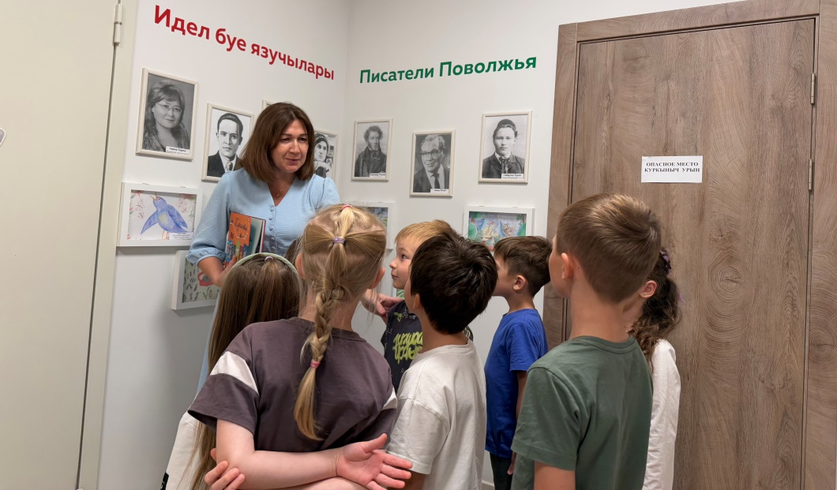
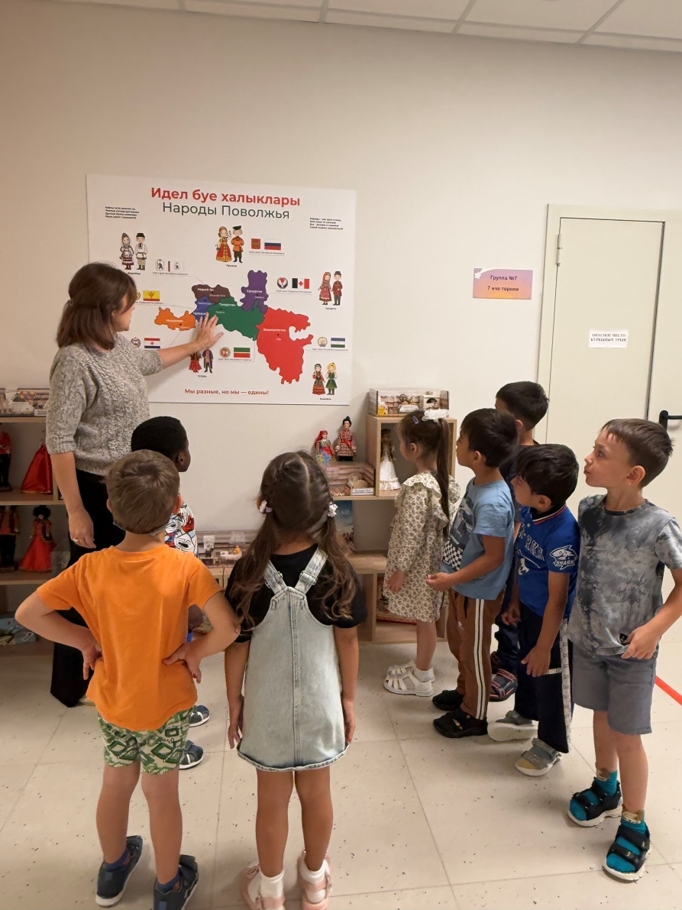
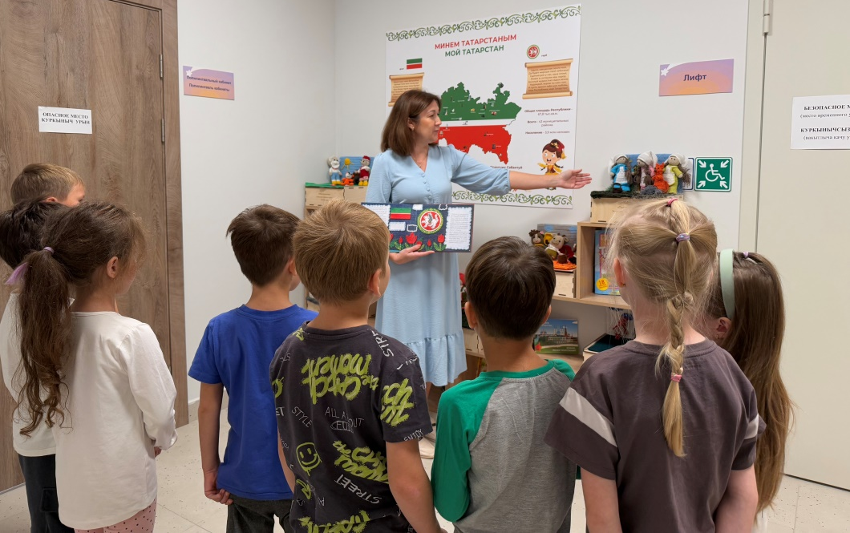
ОПЫТ РАБОТЫ ПЕДАГОГА – ПСИХОЛОГА ПО ПАТРИОТИЧЕСКОМУ ВОСПИТАНИЮ В ДОУ

Slide 8

ОПЫТ РАБОТЫ ПЕДАГОГА – ПСИХОЛОГА ПО ПАТРИОТИЧЕСКОМУ ВОСПИТАНИЮ В ДОУ

Slide 9
ОПЫТ РАБОТЫ ПЕДАГОГА – ПСИХОЛОГА ПО ПАТРИОТИЧЕСКОМУ ВОСПИТАНИЮ В ДОУ
Формирование
нравственных
ценностей
Знакомство с
культурой и
традициями
Обучение
на примерах
Развитие
эмоциональной
сферы
Развитие
мышления и
воображения

Slide 10
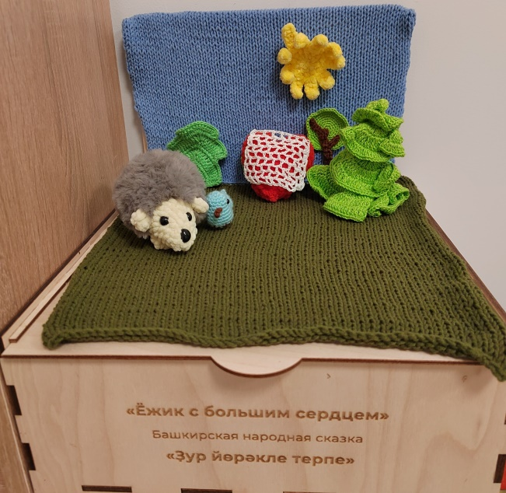
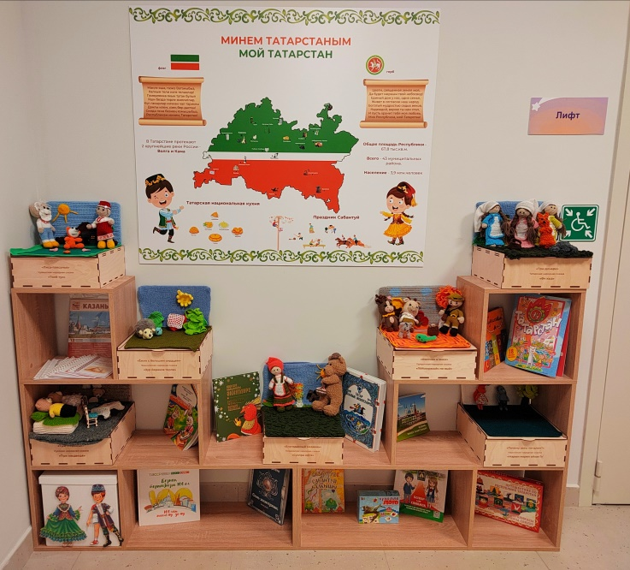
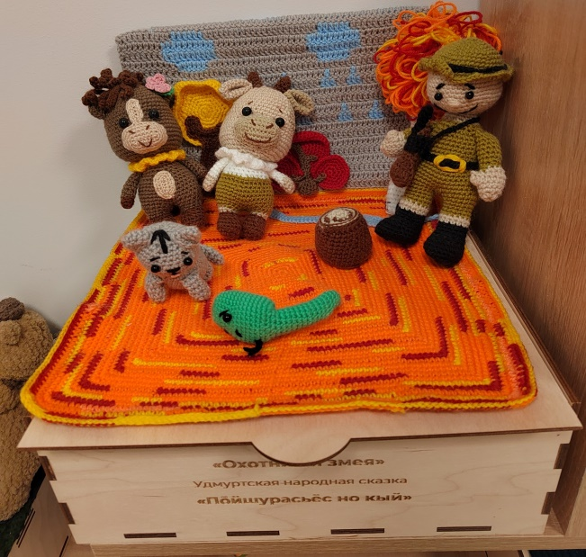
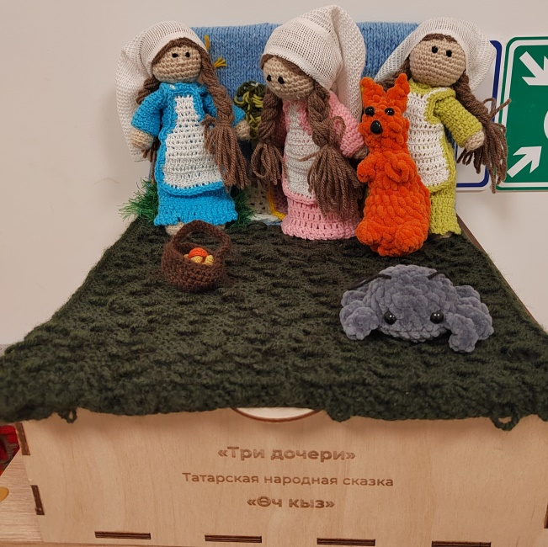
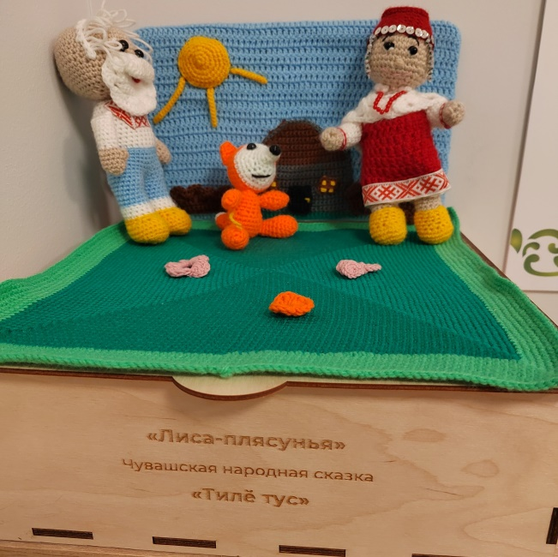
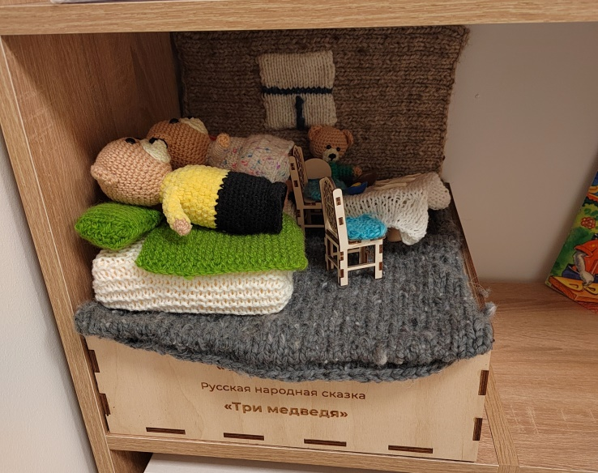
ОПЫТ РАБОТЫ ПЕДАГОГА – ПСИХОЛОГА ПО ПАТРИОТИЧЕСКОМУ ВОСПИТАНИЮ В ДОУ

Slide 11
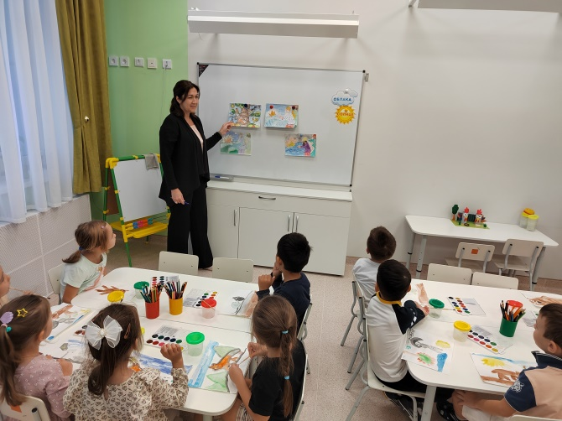
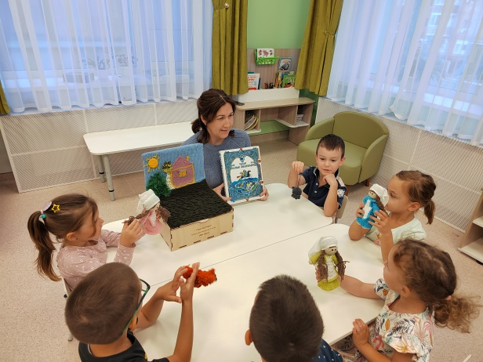
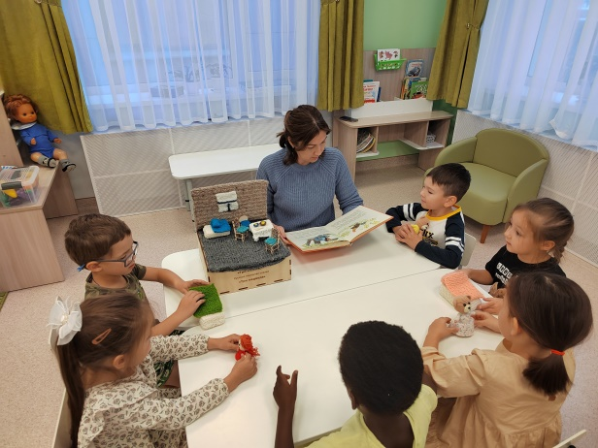
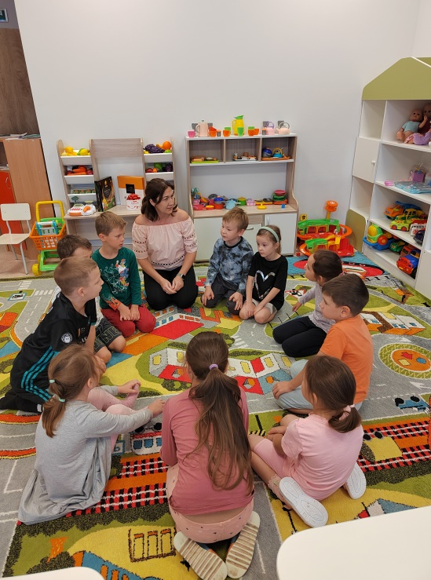
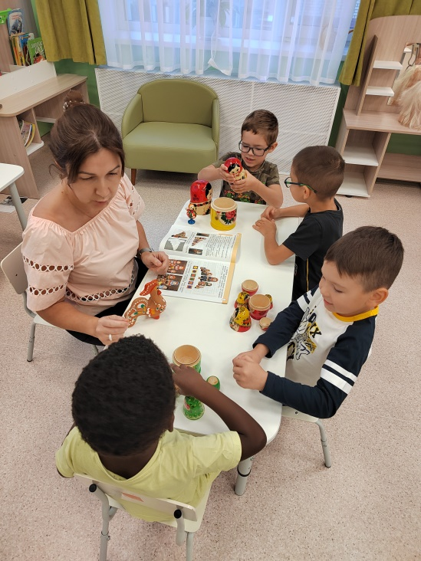
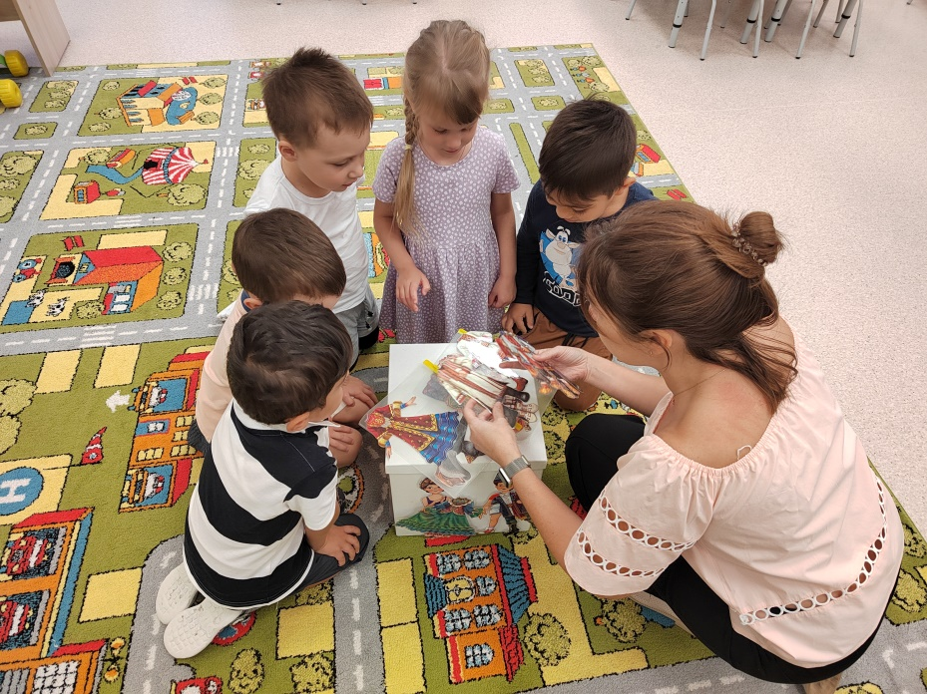
ОПЫТ РАБОТЫ ПЕДАГОГА – ПСИХОЛОГА ПО ПАТРИОТИЧЕСКОМУ ВОСПИТАНИЮ В ДОУ

Slide 12

ОПЫТ РАБОТЫ ПЕДАГОГА – ПСИХОЛОГА ПО ПАТРИОТИЧЕСКОМУ ВОСПИТАНИЮ В ДОУ

Slide 13
«Сказка ложь, да в ней намек! Добрым молодцам урок»
А.С. Пушкина
«Сказка о Золотом петушке»

